Slide 1

Proyecto Mirasol conecta
Integrantes del Proyecto:
Benjamin Sandoval Alan Barria Ignacio Retamales

Slide 2
Índice
3° Contexto del proyecto
4° Cambios
5° Solución
6° Tecnologías usadas
7° Caso de uso
8° Modelo relacional
9°/10° Model de Noticia/Servicio
12° Conclusión

Slide 3

Contexto del Proyecto
Situación Actual
Como equipo, hemos descubierto que los residentes de Mirasol no tienen mucha conexión entre si, además, se necesita poder comunicarle de las actividades y cambios que se realizan en el sector, por lo cual la junta vecinal llego a una solución para poder cerrar la brecha que afecta en la comunicación y comodidad de todo el sector
Photos provided by Pexels

Slide 4
Cambios en el proyecto
Se agrego el framework Django
Se agrego el crud
Se agrego la autenticación y la autentificación

Slide 5

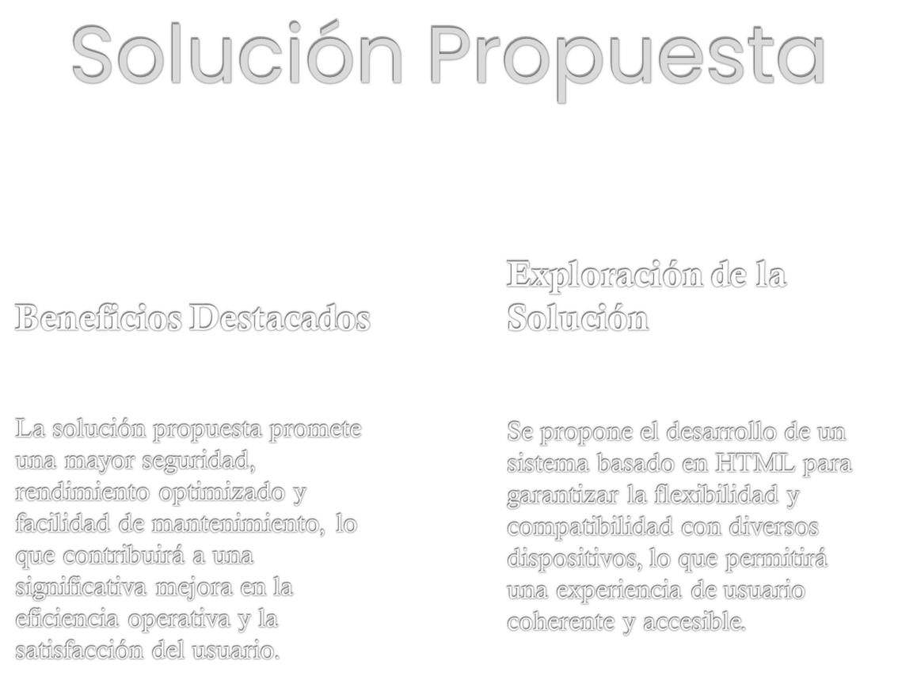

Slide 6








Tecnologías utilizadas

Slide 7
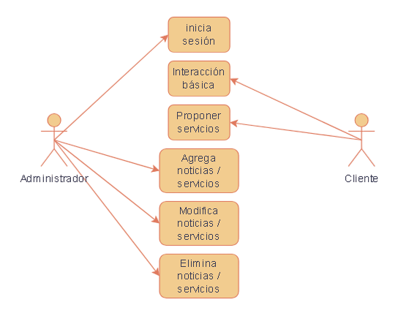
Caso de uso
Administrador
Cliente

Slide 8
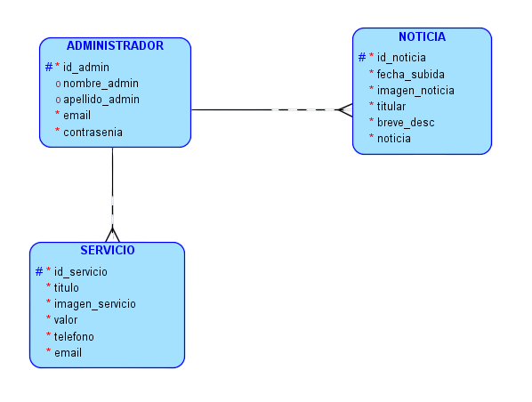
Modelo Relacional

Slide 9
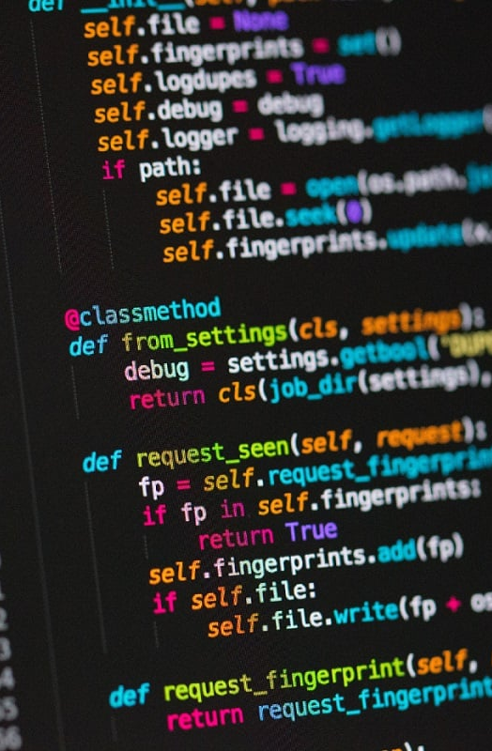
Model de Noticia utilizado
class Noticia(models.Model):
id_noticia = models.AutoField(primary_key=True)
imagen = models.ImageField(upload_to='noticias')
titular = models.CharField(max_length=20)
breve_desc = models.CharField(max_length=30)
noticia = models.CharField(max_length=100)
fecha = models.DateField(auto_now_add=True)
def __str__(self):
return self.titular
Photos provided by Pexels

Slide 10
Model de Servicio utilizado
class Servicio(models.Model):
id_servicio = models.AutoField(primary_key=True)
imagen = models.ImageField(upload_to='servicios')
titulo = models.CharField(max_length=100)
valor = models.DecimalField(max_digits=10, decimal_places=0)
telefono = models.CharField(max_length=10)
Email = models.CharField(max_length=50)
def __str__(self):
return self.titulo
Photos provided by Pexels

Slide 11
Demostración del Proyecto
A continuación:
A continuación, se mostrará la página de nuestro proyecto ya terminado

Slide 12
Conclusión
En conclusión, nosotros creemos que esta es un de las opciones más viable para solucionar la problemática en nuestro caso

